Slide 1

离散数学-格
Discrete Mathematics
主讲教师：王君义
联系方式：junyiwang@sdu.edu.cn

Slide 2
01
格——偏序集
02
格——代数系统
03
子格与格同态
第七章
格
04
完全格 有界格 补格
05
分配格与模格
06
布尔代数
09
布尔表达式

Slide 3
格——偏序集
第七章 §1
定义１ 设〈L ,≤〉是一个偏序集，如果 ∀x , y∈L ,｛x , y｝必有最小上界和最大下界，则称〈L ,≤〉为格．

Slide 4
格——偏序集
第七章 §1
定义 设R是A上的关系，如果R是自反的、反对称的、传递的，则称R是A上的偏序关系，简称偏序．
设P为一集合，如果在P上定义了一个偏序关系≤，则称P在偏序关系≤下构成一偏序集，记为〈P， ≼ 〉，也简记为P

Slide 5
格——偏序集
第七章 §1
定义 设〈P，≤〉是偏序集，A ⊆ P，a∈P，
如果∀x∈A，都有x≤a，称a为A的上界．
如果∀x∈A，都有a≤x，称a为A的下界．
定义 设〈P，≤〉是偏序集，A ⊆ P，
若a是A的上界，且对A的任意上界b，有a≤b，则称a为A的最小上界（上确界），
若a是A的下界，且对A的任意下界b，有b≤a，则称a为A的最大下界（下确界）．

Slide 6
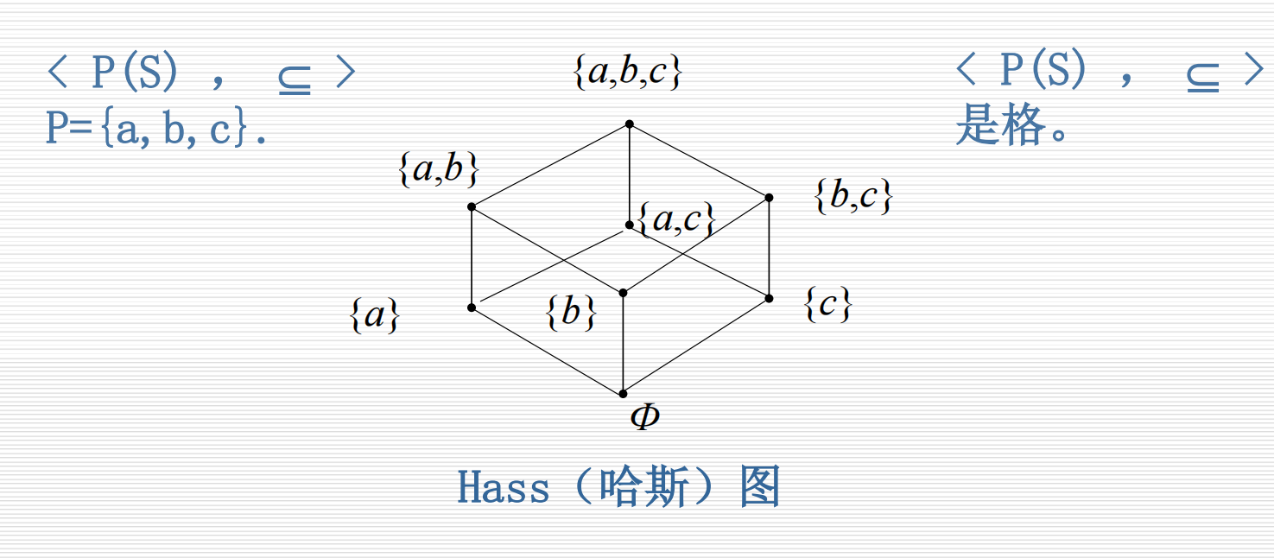
格——偏序集
第七章 §1

Slide 7








格——偏序集
第七章 §1
格
不是格

Slide 8
格——偏序集
第七章 §1
例３ 设S是集合, 则〈P（S），⊆〉是一个格，
对任意A，B∈P（S），A∪B是｛A，B｝的最小上界，A∩B是｛A，B｝的最大下界．
例４ 设N是自然数集合，≤ 为通常自然数的小于等于关系，则〈N，≤〉是一个格。对任意i，j∈N，min｛i，j｝为i，j的最大下界，max｛i，j｝为i，j的最小上界．

Slide 9
格——偏序集
第七章 §1
在格〈L，≤〉中，a, b的最小上界用 a⊕b 表示，a, b的最大下界用 a*b表示.
∀ a, b∈L，由最小上界、最大下界的唯一性，a⊕b，a*b都在L上唯一确定
将 ⊕, * 视为L上的两个运算，通常称为〈L，≤〉上的并运算与交运算．

Slide 10
格——偏序集
第七章 §1
定理１ 设〈L，≤〉是一个格，并运算⊕与交运算 * 满足如下性质：
L₁ a * a ＝ a a ⊕ a ＝ a （幂等律）
L₂ a * b ＝ b * a a ⊕ b ＝ b ⊕ a （交换律）
L₃ (a * b) * c ＝ a *（b * c）
（a ⊕ b）⊕ c ＝ a ⊕（b ⊕ c） （结合律）
L₄ a*（a ⊕ b）＝ a
a ⊕ ( a * b ) ＝ a （吸收律）

Slide 11
格——偏序集
第七章 §1
L₁ a * a ＝ a a ⊕ a ＝ a （幂等律）
证明
由于a≤a，故a是｛a｝＝｛a，a｝的下界，又设c是｛a，a｝的任一下界，则c≤a，故a是｛a，a｝的最大下界，即a * a ＝ a，同理可证 a ⊕ a ＝ a，即L₁成立．

Slide 12
格——偏序集
第七章 §1
L₂ a * b ＝ b * a a ⊕ b ＝ b ⊕ a （交换律）
证明
由于｛a，b｝＝｛b，a｝，故a * b ＝ b * a，同理a ⊕ b ＝ b ⊕ a．即L₂成立．

Slide 13
格——偏序集
第七章 §1
L₃ (a * b) * c ＝ a *（b * c）
（a ⊕ b）⊕ c ＝ a ⊕（b ⊕ c） （结合律）
( a * b ) * c ≤ a * b ≤ a
( a * b ) * c ≤ a * b ≤ b
( a * b ) * c ≤ c
因此，(a*b) *c是b，c的下界，从而小于等于其最大下界，即
( a * b ) * c ≤ b * c
因此又知 ( a * b ) * c 是a，b * c 的下界，从而
( a * b ) * c ≤ a * ( b * c )
同理 a * ( b * c ) ≤ ( a * b ) * c
所以 a * ( b * c ) ＝ ( a * b ) * c

Slide 14
格——偏序集
第七章 §1
L₄： a*（a ⊕ b）＝ a
由于a是｛a，a⊕b｝的下界，
故a ≤ a *（a⊕b），再由 * 的定义， a *（a ⊕ b）≤ a，从而a *（a ⊕ b）＝a．

Slide 15

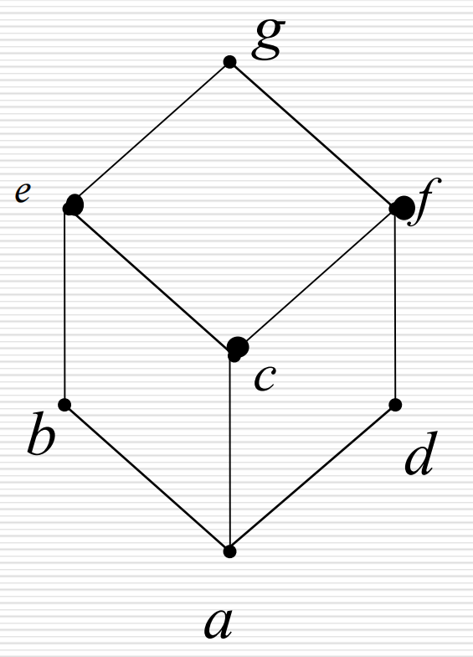
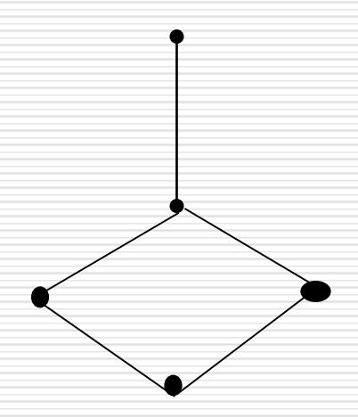
格——偏序集
第七章 §1
错误
是
是

Slide 16
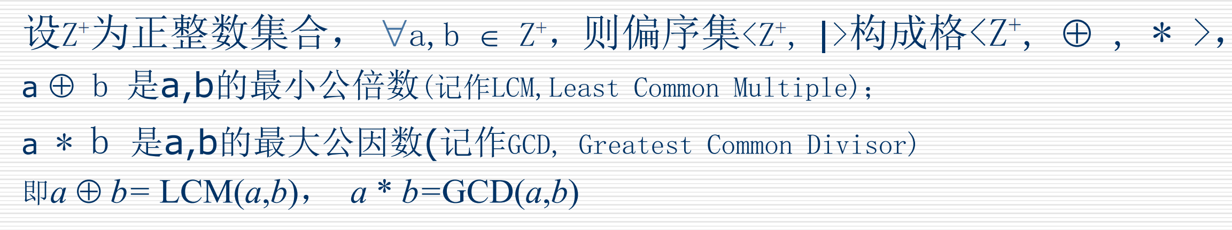
格——偏序集
第七章 §1
正确

Slide 17
格——偏序集
第七章 §1
习 题 一 3，4

Slide 18
01
格——偏序集
02
格——代数系统
03
子格与格同态
第七章
格
04
完全格 有界格 补格
05
分配格与模格
06
布尔代数
09
布尔表达式

Slide 19
格——代数系统
第七章 §2
格〈L，≤〉中自然存在两个运算 ⊕ 和 * ，从而派生出一个代数系统〈L，⊕，*〉
⊕ 与 *满足L_{１}－L_{４}。
反之，若给定一个代数系统〈L，⊕，* 〉，其中，运算 ⊕ 与 * 满足L１－L４，是否一定能找到一个与该代数系统对应的格？

Slide 20
格——代数系统
第七章 §2
定理１ 设〈L，≤〉是一个格，
则对任意a，b∈L
a≤b ⇔ a * b＝a ⇔ a ⊕ b＝b
证明： a≤b ⇔ a * b＝a
设a≤b，则a是｛a，b｝的下界，故a≤a * b，又a * b≤a，从而a * b＝a；
反之，设a * b＝a，则由a * b≤b即知 a≤b．
同理可证 a≤b ⇔ a ⊕ b＝b

Slide 21
格——代数系统
第七章 §2
如何定义偏序？
偏序 ≤ 必须满足
a≤b ⇔ a * b＝a ⇔ a ⊕ b＝b
用a≤b ⇔ a * b＝a ⇔ a ⊕ b＝b定义偏序≤
首先要求给定的运算 ⊕ 与 *满足
a * b＝a ⇔ a ⊕ b＝b

Slide 22
格——代数系统
第七章 §2
引理 设〈L，⊕，* 〉是一个代数系统，⊕，* 满足L_{１}－L_{４}，则
a * b＝a ⇔ a ⊕ b＝b．
证明 设a * b＝a，则
a ⊕ b＝（a * b）⊕ b＝b⊕（b * a）＝b
反之，设 a ⊕ b＝b 则
a * b＝a *（a ⊕ b）＝a。

Slide 23
格——代数系统
第七章 §2
用
a≤b ⇔ a * b＝a
规定关系 ≤ 是可行的
但这样规定的关系 ≤ 是否一定是要求的偏序关系呢？

Slide 24
格——代数系统
第七章 §2
定理２ 设〈L，⊕，* 〉是一个代数系统，运算 ⊕ 与 * 满足L_{１}－L_{４}
令 L上的关系 ≤ 定义如下：
a ≤ b ⇔ a * b＝a
则 ≤ 是一个偏序关系，且 ∀ a，b∈L，a * b，a ⊕ b分别为a, b在〈L，≤〉中的最大下界与最小上界，即
a * b＝inf｛a，b｝； a ⊕ b＝sup｛a，b｝
从而〈L，≤〉是一个格，其中的并、交运算恰为给定的 ⊕ 与 *．

Slide 25
格——代数系统
第七章 §2
证明 ≤ 为偏序关系
∀a∈L，因为a * a＝a，故a≤a，即≤满足自反性；
∀ a，b∈L，设a≤b，b≤a，则a * b＝a，b * a＝b，因为a * b＝b * a，故a＝b，即 ≤ 满足反对称性；
∀ a，b，c∈L，设a≤b，b≤c，则a * b＝a，b * c＝b，故a * c＝（a * b）* c＝a *（b * c）＝a * b＝a，即a≤c，故≤满足传递性．

Slide 26
格——代数系统
第七章 §2
证〈L，≤〉为要求的格
∀ a，b∈L，（a * b）* a ＝ a *（a * b）＝（a * a）* b ＝ a * b，故a * b≤a，同理 a * b≤b，因此a * b是｛a，b｝的下界，又设c是｛a，b｝的任一下界，即c≤a，c≤b，则a * c＝c，b * c＝c，于是（a * b）* c＝a *（b * c）＝a * c＝c，即c≤a * b，所以a * b是｛a，b｝的最大下界，即a * b＝inf｛a，b｝
同理可证a ⊕ b＝sup｛a，b｝，这就证明了〈L，≤〉是格且其中的并、交运算分别为 ⊕，*.

Slide 27
格——代数系统
第七章 §2
定义１ 设〈L，⊕，* 〉是一个代数系统，如果 ⊕ ，*满足L_{１}－L_{４}，则称〈L，⊕，* 〉为格．

Slide 28
格——代数系统
第七章 §2
例１ 设N是自然数集合，对任意a，b∈N，规定a * b＝（a，b）（即a，b的最大公因数）， a ⊕ b＝［a，b］（即a，b的最小公倍数），由于任意两自然数a，b都有唯一确定的最大公因数与最小公倍数，故 *，⊕ 是N上的两个运算．
L₁~L₂~L₃~L₄ 是不是成立？

Slide 29
格——偏序集
第七章 §1
定理１ 设〈L，≤〉是一个格，并运算⊕与交运算 * 满足如下性质：
L₁ a * a ＝ a a ⊕ a ＝ a （幂等律）
L₂ a * b ＝ b * a a ⊕ b ＝ b ⊕ a （交换律）
L₃ (a * b) * c ＝ a *（b * c）
（a ⊕ b）⊕ c ＝ a ⊕（b ⊕ c） （结合律）
L₄ a*（a ⊕ b）＝ a
a ⊕ ( a * b ) ＝ a （吸收律）

Slide 30
格——代数系统
第七章 §2
例２ 设S是一个集合，∪，∩为集合的并、交运算，则〈P（S），∪，∩〉是格，且其中的偏序为集合的包含关系．

Slide 31
格——代数系统
第七章 §2
定理３ 设〈L，≤〉是格，a ，b∈L，则
（１）a * b≤a a * b≤b
（２）a≤a ⊕ b b≤a ⊕ b

Slide 32
格——代数系统
第七章 §2
定理４ 设〈L，≤〉是格，a，b，c∈L．
若 c≤a，c≤b则 c≤a * b
若 a≤c，b≤c则a ⊕ b≤c
以上两定理由并、交运算的定义立即可得到

Slide 33
格——代数系统
第七章 §2
定理５ 设〈L，≤〉是一个格，a_{１}，a_{２} ，b_{１} ，b_{２} ∈L，如果 a_{１}≤ b_{１}，a_{２}≤ b_{２}，则 a_{１}* a_{２}≤ b_{１}* b_{２}，a_{１}⊕ a_{２}≤ b_{１}⊕ b_{２}
证明：
a_{１}* a_{２}≤ a_{１}≤b_{１}，a_{１}* a_{２}≤ a_{２} ≤b_{２}
故 (a_{１}* a_{２}) ≤ b_{１}* b_{２}
又 a_{１}≤ b_{１}≤ b_{１}⊕ b_{２}，a_{２}≤ b_{２}≤ b_{１}⊕ b_{２}
故 a_{１}⊕ a_{２}≤ ( b_{１}⊕ b_{２})

Slide 34
格——代数系统
第七章 §2
推论 设〈L，≤〉是一个格，a，b，c∈L，
若a ≤ b， 则 a * c ≤ b * c， a ⊕ c ≤ b ⊕ c

Slide 35
格——代数系统
第七章 §2
定理６ 设L是一个格，a，b，c∈L，则
a *（b ⊕ c）≥（a * b）⊕（a * c）
a ⊕（b * c）≤（a ⊕ b）*（a ⊕ c）
证明：因为 b ≤ b ⊕ c
故 a * b ≤ a *（b ⊕ c）
又 c ≤ b ⊕ c
故 a * c ≤ a *（b ⊕ c）
所以（a * b）⊕（a * c）≤ a *（b ⊕ c）
即 a *（b ⊕ c）≥（a * b）⊕（a * c）

Slide 36
格——代数系统
第七章 §2
作业：习 题 二 1

Slide 37
01
格——偏序集
02
格——代数系统
03
子格与格同态
第七章
格
04
完全格 有界格 补格
05
分配格与模格
06
布尔代数
09
布尔表达式

Slide 38
子格与格同态
第七章 §3
定义１ 设〈L，⊕，* 〉是一个格，S是L的非空子集，如果S关于⊕，* 封闭，则说S是L的子格．
子格 是不是格？

Slide 39
子格与格同态
第七章 §3
例１ 〈Ｎ，⊕，* 〉，对任意a，b∈N，规定a * b＝（a，b）（即a，b的最大公因数）， a ⊕ b＝［a，b］（即a，b的最小公倍数）
令S为N中所有偶数构成的集合，S是N的子格

Slide 40
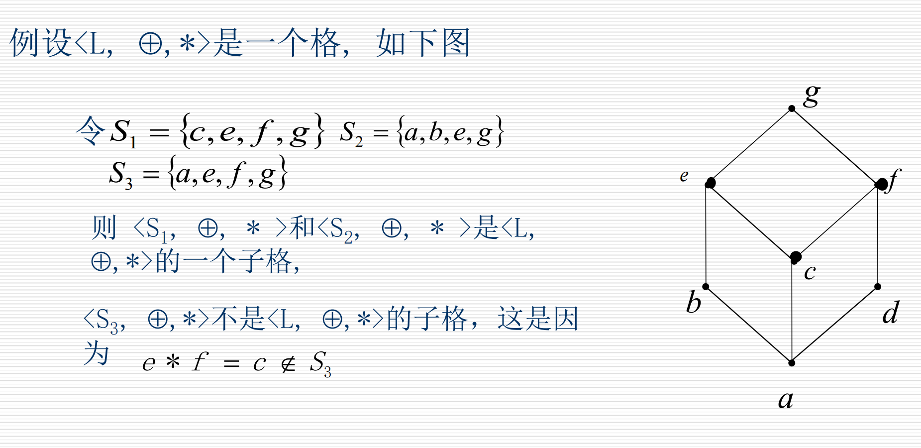
子格与格同态
第七章 §3

Slide 41
子格与格同态
第七章 §3
设〈L，≤〉是一个格， a≤b
令T＝｛x | x∈L，x≤a｝，则T是L的子格
令I［a，b］＝｛x | x∈L，a≤x≤b｝
则I［a，b］是L的子格，通常称为L的一个闭区间．

Slide 42


子格与格同态
第七章 §3
〈L，≤〉 〈S，≤〉
S＝｛１，a ，c，０｝，〈S，≤〉本身是一个格，但它不是〈L，≤〉的子格．

Slide 43
子格与格同态
第七章 §3
定义２ 设〈L，⊕，* 〉，〈L‘，∪，∩〉是两个格
f：L→L'，如果∀ a , b∈L，有
f（a ⊕ b）＝ f（a）∪f（b）
f（a * b）＝ f（a）∩f（b）
则称f是格L到L‘ 的同态．
单、满同态，同构．f：L～L'，f：L ≅ L'

Slide 44
子格与格同态
第七章 §3
定理１ 设f是格L到L‘ 的同态， 则f是偏序集L到L‘ 的保序映射，
即∀ x，y∈L，当x≤y时，f（x）≤f（y）
x ≤ y ⇒ x * y＝x ⇒ f（x）* f（y）＝f（x * y）＝f（x） ⇒ f（x）≤ f（y）

Slide 45


子格与格同态
第七章 §3
保序映射未必是同态
f：a |→３，b |→２，c |→２，d |→１ 则f是L到L' 的保序映射，但
f（b * c）＝１, f（b）* f（c）＝２ 因此，f不是L到L' 的同态．

Slide 46
子格与格同态
第七章 §3
定理２ 设f是格L到L‘ 的双射，则
f是L到L' 的同构，当且仅当∀a，b∈L， a≤b ⇔ f（a）≤ f（b）
证明 （1）设f是L到L' 的同构．
对任意a，b∈L，若a≤b，由定理１知f（a）≤f（b）
反之，若f（a）≤f（b），则f（a）* f（b）＝ f（a），另一方面，根据同态的定义，f（a）* f（b）＝f（a * b），所以f（a * b）＝f（a），因为f是双射，故知a * b＝a，即a≤b．这样就证明了a≤b ⇔ f（a）≤f（b）

Slide 47
子格与格同态
第七章 §3
设对任意a，b∈L，a≤b ⇔ f（a）≤f（b）
取x，y∈L，则x * y ≤ x，x * y ≤ y，故 f（x * y）≤f（x）， f（x * y）≤f（y），因此，f（x * y）≤f（x）* f（y）。
又因为f是双射，故必存在z∈L，使f（x）* f（y）＝f（z），此时必有，f（z）≤f（x），f（z）≤f（y），从而z ≤ x，z ≤ y，于是 z≤x * y，f（z）≤f（x * y），即f（x）* f（y）≤f（x * y）．
总之，f（x * y）＝f（x）* f（y），类似可证f（x⊕ y）＝f（x）⊕ f（y），所以，f是L到L' 的同构．

Slide 48
01
格——偏序集
02
格——代数系统
03
子格与格同态
第七章
格
04
完全格 有界格 补格
05
分配格与模格
06
布尔代数
09
布尔表达式

Slide 49
完全格 有界格 补格
第七章 §4
定义１ 设〈L，≤〉是一个格，如果L的任意子集均有最小上界和最大下界，则称其为完全格．
有限格必为完全格．
整数集Z在通常数的小于等于关系≤下是一个格，其子集E＝｛…，－４，－２，０，２，…｝既无最小上界也无最大下界

Slide 50
完全格 有界格 补格
第七章 §4
例１ 实数闭区间［０，１］在通常的小于等于关系 ≤ 下是完全格， 实数开区间（０，１）则不然．
例２ 集合A的幂集格〈P（A），⊆〉是完全格．

Slide 51
完全格 有界格 补格
第七章 §4
定义２ 设〈L，≤〉是一个格，如果L中存在最大元与最小元，则称L是有界格．
最大元也称为全上界或单位元，用１表示；最小元也称为全下界或零元，用０表示，对应地，有界格也称为有单位元和零元的格
完全格必为有界格

Slide 52
完全格 有界格 补格
第七章 §4
例３ 设A是集合，A的幂集格〈P（A），⊆ 〉是有界格，其单位元为A，零元为∅．
例４ 实数开区间（０，１）在通常小于等于关系≤下构成的格不是有界格，而闭区间［０，１］是有界格．

Slide 53
完全格 有界格 补格
第七章 §4
定理１ 设L是一个有界格，则对任意x∈L，有
x ⊕０＝x， x *０＝０
x ⊕１＝１， x *１＝ x

Slide 54
完全格 有界格 补格
第七章 §4
定义３ 设L是一个有界格，a∈L，如果存在b∈L使
a ⊕ b＝１；a * b＝０ 则称b是a的补元

Slide 55




完全格 有界格 补格
第七章 §4
例５ 〈P（A），⊆ 〉是A的幂集格，则对P（A）中任意元素S，知A－S是S的补元．
例６

Slide 56





完全格 有界格 补格
第七章 §4
定理２ 设L是有界格，则单位元１是零元０的唯一补元
定义４ 设L是一个有界格，如果L中每个元素都有补元，则称其为补格或有补格．
集合A的幂集格P（A）是补格
补格 非补格

Slide 57
完全格 有界格 补格
第七章 §4
作业：
习题4 3，4

Slide 58
01
格——偏序集
02
格——代数系统
03
子格与格同态
第七章
格
04
完全格 有界格 补格
05
分配格与模格
06
布尔代数
09
布尔表达式

Slide 59

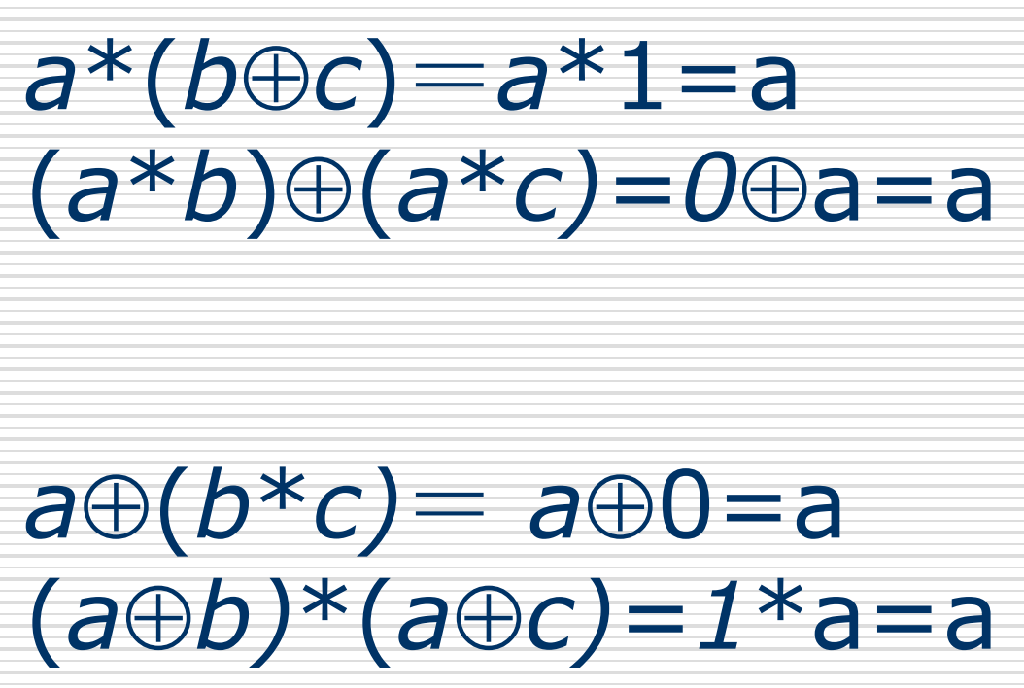
分配格与模格
第七章 §5
定义１ 设L是一个格，如果L中的并、交运算互相可分配，即对任意a，b，c∈L
a*（b⊕c）＝（a * b）⊕（a * c）
a ⊕（b * c）＝（a⊕b）*（a⊕c）
则称L是分配格．

Slide 60
分配格与模格
第七章 §5
定理１ 设L是一个格，如果L中的交对并可分配，则并对交必可分配．反之亦然．
证明
a *（b⊕c）＝（a * b）⊕（a * c）
则 （a⊕b）*（a⊕c）
＝（（a⊕b）* a）⊕（（a⊕b）* c） (交对并分配)
＝ a⊕（（a * c）⊕（b * c）） (吸收律， 交对并分配)
＝（a⊕（a * c））⊕（b * c） (结合律)
＝ a⊕（b * c） (吸收律)

Slide 61

分配格与模格
第七章 §5
例１ 集合A的幂集格P（A）是分配格
例２ 下图所示的两个格都不是分配格
b *（c⊕d）＝b * a＝b c *（b⊕d）＝c * a＝c
（b * c）⊕（b * d）＝ｅ⊕ｅ＝ｅ （c * b）⊕（c * d）＝e⊕ d＝d

Slide 62
分配格与模格
第七章 §5
定理２ 设〈L，⊕，*〉是一个分配格，a，b，c∈L，
如果a * b＝a * c ，a⊕b＝a⊕c 则 b＝c.
b＝b *（b ⊕ a）＝b *（a ⊕ b）
＝b *（a ⊕ c）＝（b * a）⊕（b * c）
＝（a * c）⊕（b * c）
＝（a ⊕ b）* c＝（a ⊕ c）* c
＝c

Slide 63
分配格与模格
第七章 §5
推论 设〈L，⊕，* 〉是一个分配格，a∈L，a的补元若存在则是唯一的．
证明 设a_{１}，a_{２}都是a的补元，则由补元的定义，有
a * a_{１}＝０＝a * a_{２}
a ⊕ a_{１}＝１＝a ⊕ a_{２} …

Slide 64

分配格与模格
第七章 §5
例
a * b＝a * c＝d
a⊕b＝a⊕c＝１
但b≠c

Slide 65
分配格与模格
第七章 §5
定义２ 设〈L，⊕，*〉是一个格，
如果 当 a ≥ b 时必有
L_{５} a *（b ⊕ c）＝ b ⊕（a * c） （模律）
则称L为模格（或Dedekind格）．

Slide 66
分配格与模格
第七章 §5
定理３ 分配格必是模格．
证明 设〈L，⊕，*〉是一分配格，a，b，c∈L，若a≥b，则a * b＝b，从而 a *（b⊕c）＝（a * b）⊕（a * c）＝b ⊕（a * c）
所以L是模格

Slide 67
分配格与模格
第七章 §5
定理４L是模格当且仅当
由a≥b，a * c＝b * c，a⊕c＝b⊕c，可推出a＝b．
证明 →:〈L，⊕，*〉是模格，
a≥b，a * c＝b * c，a⊕c＝b⊕c
则a＝a *（a⊕c）＝a *（b⊕c）
＝b⊕（a * c）＝b⊕（b * c）
＝b

Slide 68
分配格与模格
第七章 §5
证明 ←:设a≥b，则 b⊕（a * c）≤ a ⊕（a * c）＝a
因此 （b⊕（a * c））* c≤a*c
又 （b⊕（a * c））* c≥（a * c）* c＝a * c
故 （b⊕（a * c））* c＝a * c
另一方面 （a *（b⊕c））* c＝a *（（b⊕c）* c）＝a * c
所以 （a *（b⊕c））* c＝（b⊕（a * c））* c （１）
同理 （a *（b⊕c））⊕ c＝（b⊕（a * c））⊕ c （２）
又因为 a≥b，a≥a * c ,故a≥b⊕（a * c）
又 b⊕c≥b⊕（a * c）,所以 a *（b⊕c）≥b⊕（a * c）
注意（１），（２）及定理条件便知
a *（b⊕c）＝b⊕（a * c）

Slide 69
01
格——偏序集
02
格——代数系统
03
子格与格同态
第七章
格
04
完全格 有界格 补格
05
分配格与模格
06
布尔代数
09
布尔表达式

Slide 70
布尔代数
第七章 §6
定义１ 一个格，如果既是补格又是分配格则称其为布尔代数．
格：L₁-L₄
有界格：存在最大元与最小元
补格：有界格，对所有a∈L，存在补元b
分配格：并、交运算互相可分配

Slide 71
布尔代数
第七章 §6
例１ 设S是一个集合，则〈P（S），∪，∩〉是一个布尔代数，称为S的幂集代数．
例２ 设〈P，≤〉是一个全序集，且∣P∣≥３，则〈P，≤〉不是布尔代数．
取a∈P，a≠０，a≠１，则a无补元．
布尔代数每个元素的补元唯一，用a' 表示．

Slide 72
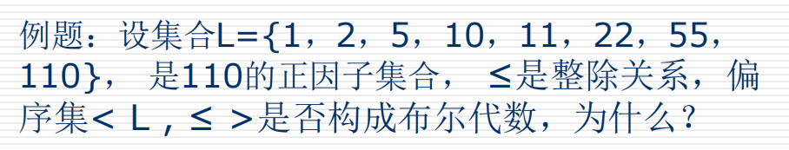
布尔代数
第七章 §6

Slide 73
布尔代数
第七章 §6
定理１ 设〈B，⊕，*〉是一个布尔代数，则 ∀a，b∈B，有
(a' )' ＝ a （反身性）
(a * b)' ＝a' ⊕ b'
(a⊕b)' ＝ a' * b' De Morgan律

Slide 74
布尔代数
第七章 §6
证明 (a * b)' ＝a' ⊕ b'
（a * b）*（a' ⊕b'）
＝（（a * b）* a' ）⊕（（a * b）* b' ）
＝（（a * a' ）* b）⊕（a *（b * b' ））
＝０
（a * b）⊕（a' ⊕b' ）
＝ （a⊕（a' ⊕b'））*（b ⊕（a' ⊕b'））
＝１

Slide 75
布尔代数
第七章 §6
布尔代数可以记成
〈B，⊕，*，'，0，1〉或〈B，⊕，*，' 〉

Slide 76
布尔代数
第七章 §6
作业：习题6，第2 题
设B是一个布尔代数，a，b∈B，若a≤b' 不成立，证明有非零元x使x≤a, x≤b．

Slide 77
01
格——偏序集
02
格——代数系统
03
子格与格同态
第七章
格
04
完全格 有界格 补格
05
分配格与模格
06
布尔代数
09
布尔表达式

Slide 78
布尔表达式
第七章 §9
定义１ 设B是一个布尔代数，x₁，x₂，…，x_{n}是B上的变量，B上由x₁，x₂，…，x_{n}生成的布尔表达式归纳定义如下：
（ 1 ） B中的元素是布尔表达式．
（２） B上的任一变量 x_{i} 是布尔表达式．
（３）如果α，β 是布尔表达式．则α+β，α*β，α‘ （必要时加括号）是布尔表达式
（４）通过有限次使用(1)，(2)，(3)得到的符号串是布尔表达式．

Slide 79
布尔表达式
第七章 §9
例１ 设A＝｛a，b｝，x₁，x₂，x₃是P（A）上的变量，则符号串 ∅，｛a｝，x₁，x₁∪｛a｝，x₁∩x₂，～（x₂∪x₃）∩｛b｝均是P（A）上由x₁，x₂，x₃生成的布尔表达式

Slide 80
布尔表达式
第七章 §9
由定义可见，布尔表达式只是一个形式符号串，但是, 如果其中变量x₁，x₂，…，x_{n}取定为B上的一组值a₁，a₂，…，a_{n}，从表达式f（a₁，a₂，…，a_{n}）可计算出一个值，这个值是B中的元素，换言之，给定一个有序n元组〈a₁，a₂，…，a_{n}〉∈B^{n}，通过布尔表达式f（x₁，x₂，…，x_{n}）可唯一确定B中的一个元素f（a₁，a₂，…，a_{n}）
f（x₁，x₂，…，x_{n}）可视为B^{n}到B的映射，这时，称 f（x₁，x₂，…，x_{n}）为布尔函数．

Slide 81
布尔表达式
第七章 §9
例２ 设B＝｛０，α，β，１｝
f（x，y）＝（β * x‘ * y）+（β * x *（x+y）’ ）+（α *（x‘ * y））
f（０，０）＝０
f（１，０） ＝０
f(α，β) = (β *β *β)+ (β *α*(αβ) ' ) + (β * (β *β))
= β
1
α
β
0
图9.1

Slide 82
布尔表达式
第七章 §9
定义２ 设B是一个布尔代数，x₁，x₂，…，x_{n}是B上的变量，形如
的布尔表达式称为x₁，x₂，…，x_{n}生成的极小项，其中, ＝x_{i} 或 x_{i}' ．
例如，x₁ * x₂' * x₃' 是由x₁，x₂，x₃生成的极小项，但不是x₁，x₂生成的极小项，也不是x₁，x₂，x₃，x₄生成的极小项，x₁ *x₃' * x₂是由x₁，x₃，x₂生成的极小项，但不是x₁，x₂，x₃生成的极小项．

Slide 83
布尔表达式
第七章 §9
为了表示的方便，我们下面给出极小项的一种编码方式．设x₁，x₂，…，x_{n}是布尔代数B上的变量，对极小项， 令
极小项x₁' * x₂' * x₃对应二进制数
００１，极小项x₁ * x₂ * x₃' 对应二进制数１１０

Slide 84
布尔表达式
第七章 §9
定理１ 设x₁，x₂，…，x_{n}是布尔代数B上的n个变量，由x₁，x₂，…，x_{n}生成的极小项具有如下性质
（1）极小项共有２^{n}个
（2）
(3)

Slide 85
布尔表达式
第七章 §9
定义３ 设B是布尔代数，α_{i}∈B（i＝０，１，…，２^{n}－１），
x₁，x₂，…，x_{n}是B上的变量，形如
的布尔表达式称为由x₁，x₂，…，x_{n}生成的积和范式（极小项范式），α_{i}（i = 0, 1, …,2^{n}-1）称为积和范式的系数．

Slide 86
布尔表达式
第七章 §9
定理３ 布尔代数B上任一布尔表达式
f（x₁，x₂，…，x_{n}）均可化为积和范式
定理３表明，一个布尔函数
f（x₁，x₂，…，x_{n}）可由其在〈０，０，…，０〉，〈０，０，…，１〉，…，〈１，１，…，１〉这２^{n}个点处的值完全确定，就象一条直线可由直线上两点决定一样——尽管一条直线上有无穷多个点．

